Slide 1


Методи створення та збереження зображень для веб-сторінок
За навчальною програмою 2018 року
Урок 15

Slide 2


Актуалізація опорних знань і життєвого досвіду
Розділ 3 § 15
Пропоную організувати диспут з питань:
Чи настільки важливо, яка графіка на сайті?
Може, важливіший зміст сайта, фактична інформація?

Slide 3




Методи створення та збереження зображень для веб-сторінок
Розділ 3 § 15
Для роботи з растровою графікою є багато програм. Вони відрізняються набором засобів для опрацювання зображень:
для початківців
для професіоналів
Paint
KolourPaint
Adobe Photoshop
GIMP та ін

Slide 4
Методи створення та збереження зображень для веб-сторінок
Розділ 3 § 15
Розміри растрового зображення визначає кількість пікселів по горизонталі й вертикалі. Типові розміри екрана монітора в пікселях такі:
1366 х 768
1920 х 1080
2048x1152
Від кількості пікселів залежить якість зображення, адже чим їх більше, тим більше окремих деталей за їх допомогою можна зобразити.
Цифрове фото може мати розміри:
2048 × 1536
4320 × 3240 пікселів тощо.

Slide 5



Методи створення та збереження зображень для веб-сторінок
Розділ 3 § 15
Окрім розміру, зображення можна охарактеризувати кількістю можливих кольорів. Чим більше кольорів використано в зображенні, тим краще воно може відтворювати вигляд реальних об’єктів.
Слід пам’ятати, що для кодування більшої кількості кольорів будуть потрібні довші коди, що спричиняє збільшення обсягу файла.

Slide 6


Методи створення та збереження зображень для веб-сторінок
Розділ 3 § 15
Таким чином, під час створення або збереження растрового зображення слід вказати:
розміри зображення
колір кожного пікселя
Для точнішого відтворення слід задавати також роздільність.

Slide 7
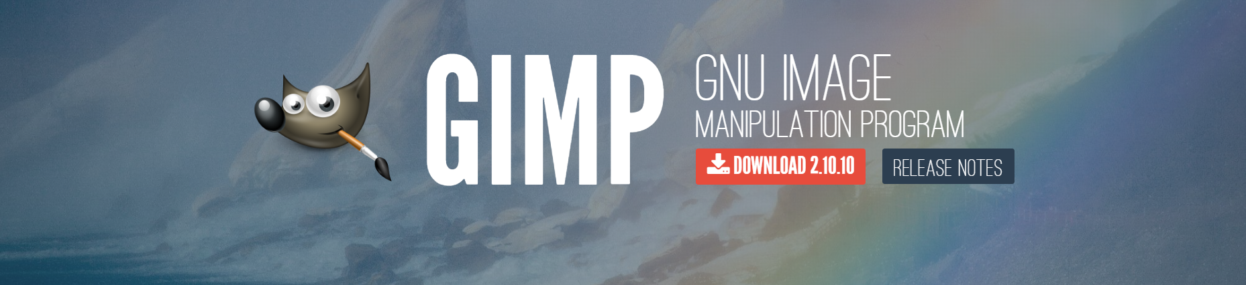
Растровий графічний редактор GIMP
Розділ 3 § 15
Нескладні малюнки зручно створювати за допомогою простого графічного редактора, наприклад Paint. Проте є програми, наприклад GIMP, що мають більше можливостей і дозволяють опрацьовувати значно складніші зображення.

Slide 8
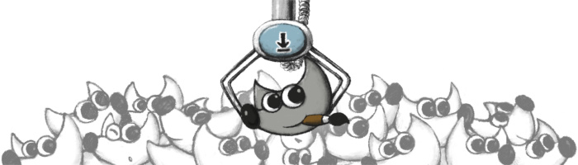
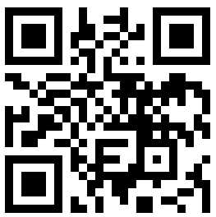
Растровий графічний редактор GIMP
Розділ 3 § 15
Графічний редактор GIMP розробляється інтернет-спільнотою, вільно розповсюджується і має різноманітні засоби для опрацювання растрових зображень. Програма є багатоплатформною, тобто одночасно виходять версії для різних операційних систем (Windows, Linux та ін.).

Slide 9
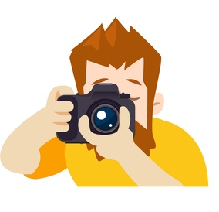

Растровий графічний редактор GIMP
Розділ 3 § 15
GIMP дозволяє:
створювати й опрацьовувати растрові малюнки
покращувати якість фотографій на сканованих зображеннях
розробляти колажі, тобто об’єднувати кілька зображень в одне
Завдяки цьому його використовують різні фахівці в галузі комп’ютерної графіки:
фотографи
дизайнери та ін.

Slide 10
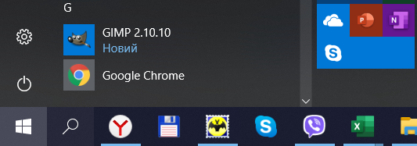
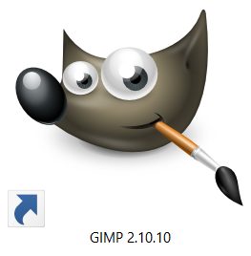
Растровий графічний редактор GIMP
Розділ 3 § 15
Запустити графічний редактор GIMP можна за допомогою:
Відповідної вказівки
з головного меню
Ярлика програми

Slide 11
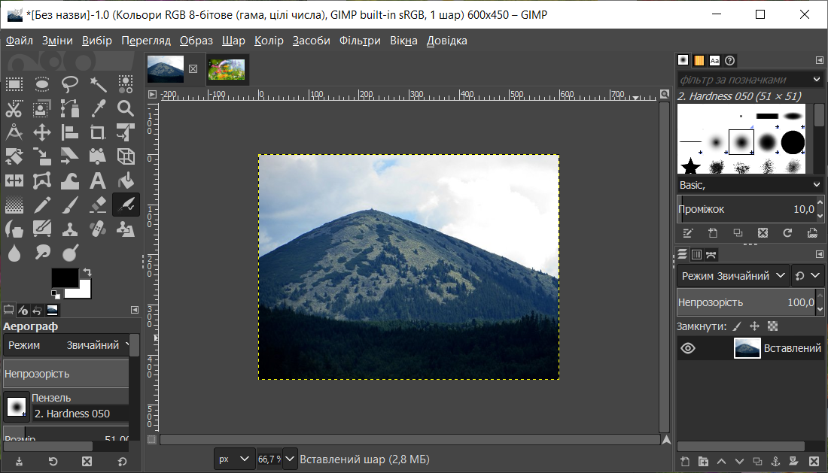
Вікно програми GIMP
Розділ 3 § 15
Рядок меню
Рядок заголовка
Панель інстру-ментів
Вкладки відритих зображень
Робоче поле
Вибір кольорів
Діалогові вікна
Рядок стану

Slide 12
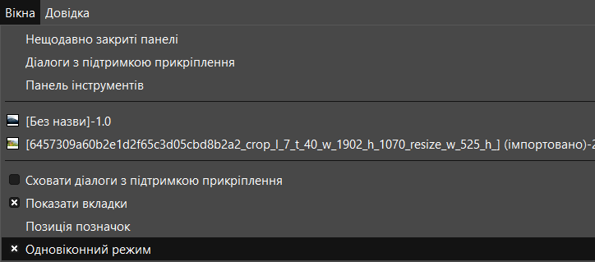
Растровий графічний редактор GIMP
Розділ 3 § 15
Якщо після запуску програми з’явиться кілька окремих вікон, то їх можна об’єднати в одне командою меню Вікна ⇒ Одновіконний режим.
Вигляд вікна може відрізнятися від наведеного на рисунку, оскільки програма дозволяє змінювати розташування й приховувати більшість елементів керування.

Slide 13
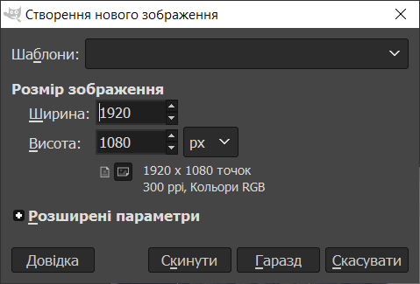
Створення й опрацювання зображення
Розділ 3 § 15
Для створення нового зображення треба виконати команду Файл ⇒ Створити, зазначити в діалоговому вікні ширину й висоту майбутнього зображення в пікселях.
Можна також зі списку Шаблони вибрати один із готових варіантів розмірів зображення.

Slide 14

Вибір кольорів
Розділ 3 § 15
Для роботи із зображенням можна вибрати два кольори:
Колір переднього плану
колір тла
два великі прямокутники показують вибрані кольори;
кнопка з маленькими квадратиками відновлює початкові кольори;
кнопка зі стрілками в разі її клацання міняє кольори місцями.

Slide 15
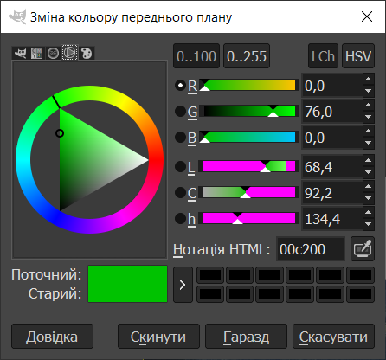
Вибір кольорів
Розділ 1 § 1
Якщо клацнути один із великих прямокутників, то відкриється діалогове вікно для вибору відповідного кольору.
У ньому зручно вибирати колір у режимі колірного колеса (умикається кнопкою).
Щоб задати колір, слід клацнути на колесі потрібний тон кольору, а потім клацнути в трикутнику і вибрати відтінок. Для завершення роботи з вікном потрібно клацнути кнопку Гаразд.

Slide 16
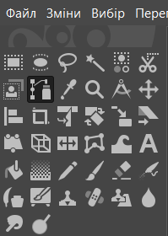
Огляд засобів керування
Розділ 3 § 15
На панелі інструментів містяться кнопки різноманітних інструментів. Щоб вибрати потрібний інструмент, слід клацнути відповідну кнопку.
У вікні параметрів, яке розміщено під панеллю інструментів, можна переглядати і змінювати властивості активного інструмента.

Slide 17
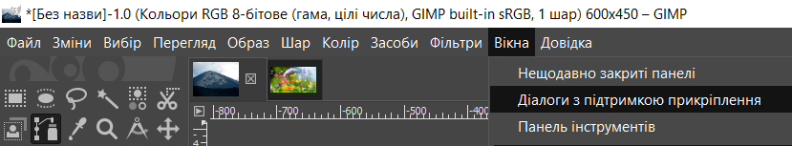
Огляд засобів керування
Розділ 3 § 15
Доступ до більшості засобів роботи із зображенням здійснюється через діалогові вікна. Їх розташування можна змінювати. Якщо потрібного діалогового вікна на екрані немає, його потрібно ввімкнути, вибравши назву з меню Вікна ⇒ Діалоги з підтримкою прикріплення.

Slide 18

Огляд засобів керування
Розділ 3 § 15
Для більш зручного перегляду зображення, відшукання дрібних дефектів іноді доцільно збільшити чи зменшити масштаб.
Масштаб перегляду можна змінити різними способами:
увести точне значення в поле у рядку стану;
розкрити список кнопкою біля цього поля і вибрати потрібне значення;
натиснувши клавішу Ctrl, прокрутити коліщатко миші.
Зміна масштабу впливає не на саме зображення, а лише на його вигляд на екрані.

Slide 19

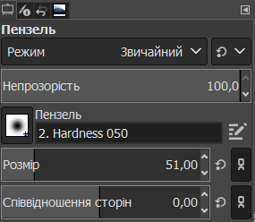
Інструменти малювання
Розділ 3 § 15
У растровому редакторі GIMP інструменти згруповано за призначенням.
Розглянемо інструменти малювання.
Інструмент Пензель дозволяє малювати за допомогою «пензлів» різної форми. На рисунку показано частину панелі параметрів інструмента Пензель.

Slide 20
Інструменти малювання
Розділ 3 § 15
Зі списку Режим можна вибрати, як саме пензель впливатиме на зображення
Регулятори призначено для змінення щільності (непрозорості) пензля
Кнопкою Пензель розкривається список пензлів
У даному полі зазначається назва вибраного пензля
Для змінення співвідношення сторін пензля
Регулятори призначено для змінення розміру пензля

Slide 21
Інструменти малювання
Розділ 3 § 15
Інструменти Пензель, Олівець, Аерограф і Гумка використовують спільний набір «пензлів»:
Значок
Інструмент
Опис
Олівець
Відрізняється тим, що накреслені ним лінії не мають напівпрозорих ділянок
Аерограф
Діє аналогічно Пензлю, але щільність його сліду залежить від тривалості утримання кнопки миші
Гумка
Дозволяє стирати ділянки малюнка. Якщо для шару увімкнено прозорість, то слід Гумки стане прозорим (див. далі), інакше він буде зафарбований кольором тла

Slide 22
Кадрування зображення
Розділ 3 § 15
Графічний редактор GIMP дає змогу кадрувати зображення, тобто дуже точно обрізати його інструментом Кадрування .
Щоб вилучити зайві ділянки малюнка, слід:
1
вибрати інструмент Кадрування;
2
у робочому полі перетягнути прямокутник на ту частину зображення, яку потрібно залишити;
3
уточнити розміри та положення прямокутника, перетягуючи бічні смуги або весь прямокутник;
4
клацнути всередині прямокутника.

Slide 23
Збереження зображення
Розділ 3 § 15
Якщо роботу над малюнком не завершено, його потрібно зберегти для подальшої роботи.
Щоб зберегти файл із зображенням для подальшої роботи, потрібно:
вибрати команду меню Файл ⇒ Зберегти;
у діалоговому вікні Збереження зображення, що відкриється, вибрати папку і назву файла;
клацнути кнопку Зберегти.

Slide 24
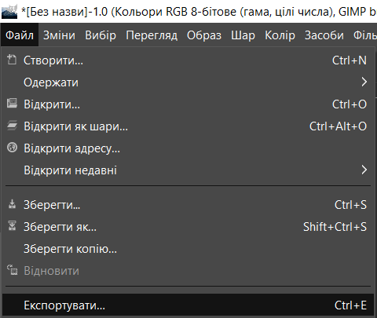
Збереження зображення
Розділ 3 § 15
Файл буде збережено у форматі XCF — спеціальному форматі графічного редактора GIMP .
Якщо роботу над малюнком завершено, то його слід експортувати в потрібний растровий формат. Для цього слід вибрати команду меню Файл ⇒ Експортувати, а потім у діалоговому вікні — папку, назву файла і формат для збереження.

Slide 25
Як додати фоновий малюнок на веб-сторінку?
Розділ 3 § 15
Щоб додати фонову картинку на веб-сторінку, задайте шлях до зображення всередині значення url стильової властивості background, яке в свою чергу додається до селектора body.
<style>
body { background: url(шлях
до файла); }
</style>

Slide 26
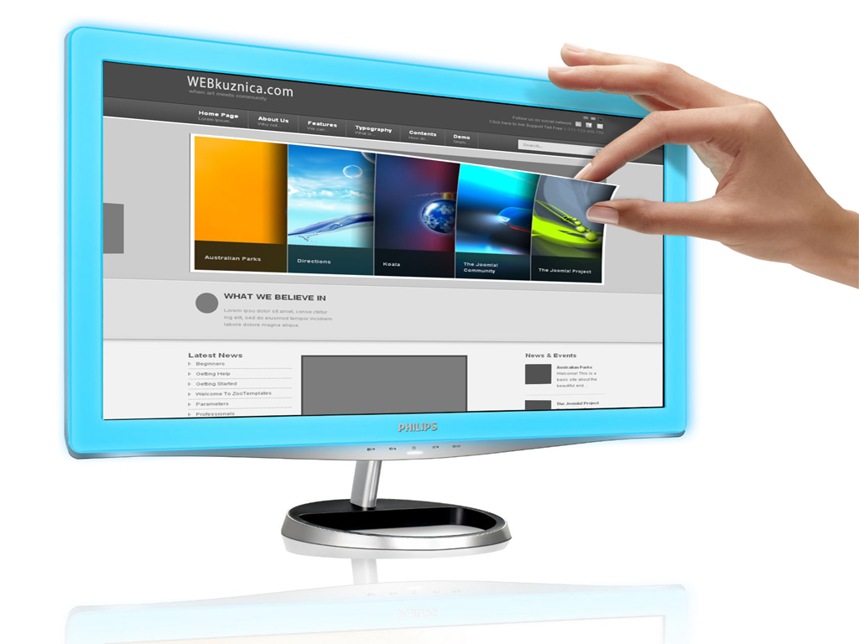
Як додати фоновий малюнок на веб-сторінку?
Розділ 3 § 15
Додаючи фонову картинку, врахуйте, що зображення завантажується не відразу, тому колір фону повинен бути таким, щоб зберегти достатній контраст між кольором тексту і фону.

Slide 27
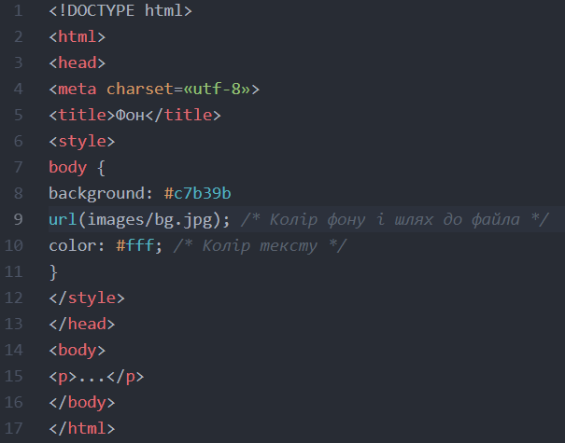
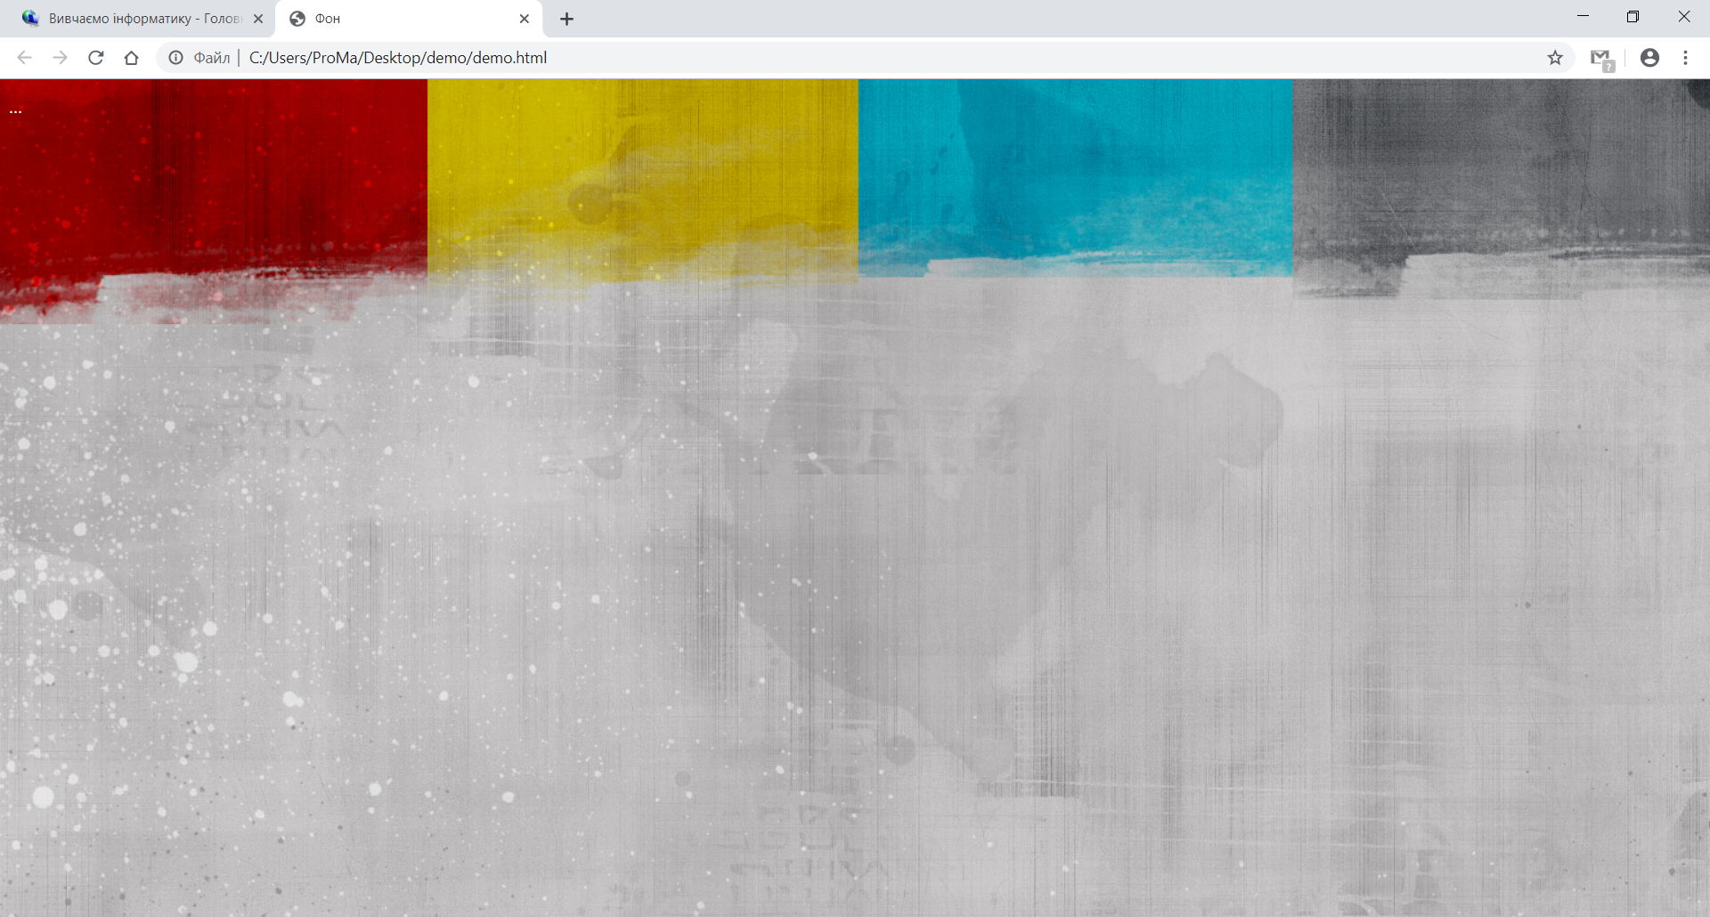
Як додати фоновий малюнок на веб-сторінку?
Розділ 3 § 15
Код сторінки може мати такий вигляд:
Як виглядатиме сторінка в браузері:

Slide 28

Продовж речення
Розділ 3 § 15
На цьому уроці мені запам’яталося...
Було цікаво...
Я зрозумів...
Я зробив...
Я замислився...
Після завершення уроку в мене є бажання…

Slide 29
Дякую за увагу!
За навчальною програмою 2018 року
Урок 15

